Slide 1

Семинар «Статистика преступности: тенденции и перспективы развития»
Бишкек, 20-21 июня 2017г.
Основные показатели
преступности в 2016г.

Slide 2
Зарегистрированные преступления

Slide 3

Зарегистрированные преступления по территории, 2016г.
(в процентах к итогу)
г. Бишкек
37,0%
Чуйская область
22,9%
Таласская область
2,6%
Иссык-Кульская область
7,4%
Джалал-Абадская область
9,0%
Нарынская область
2,3%
г. Ош
8,2%
Ошская область
7,8%
Баткенская область, 2,7%
Наиболее высокий удельный вес зарегистрированных преступлений отмечался в г.Бишкеке, наиболее низкий – в Таласской и Нарынской областях.
Notes:
.

Slide 4
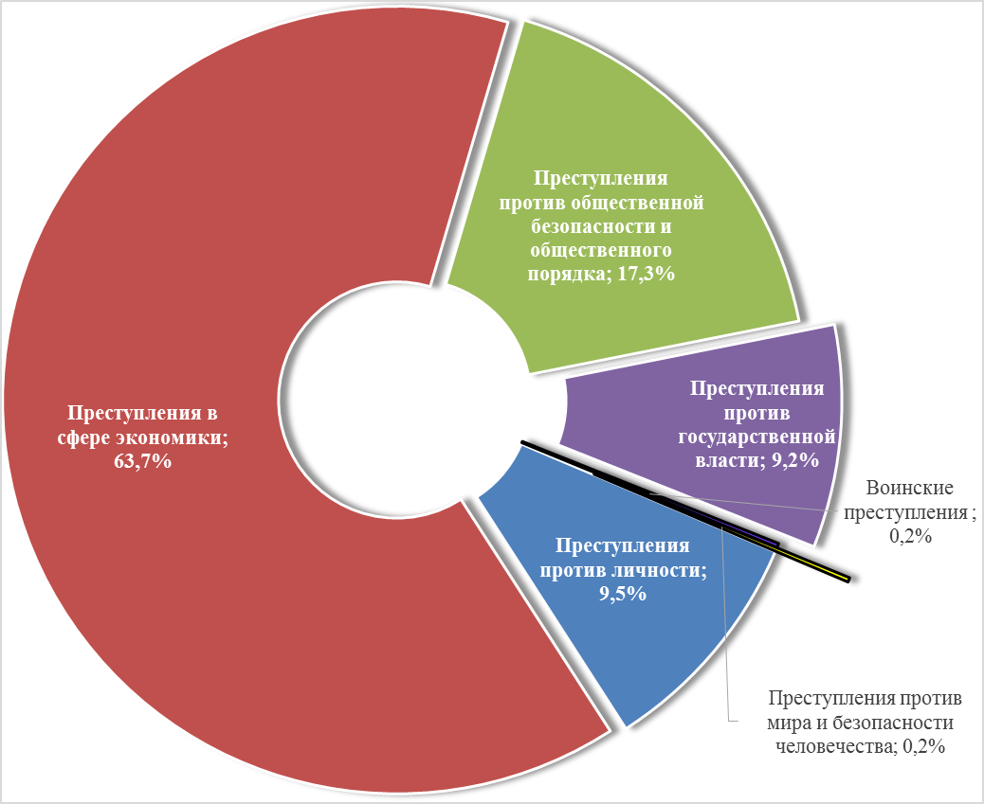
Структура зарегистрированных преступлений в 2016г.

Slide 5

Число преступлений по видам в 2016г. (в процентах к общему числу совершенных преступлений)

Slide 6
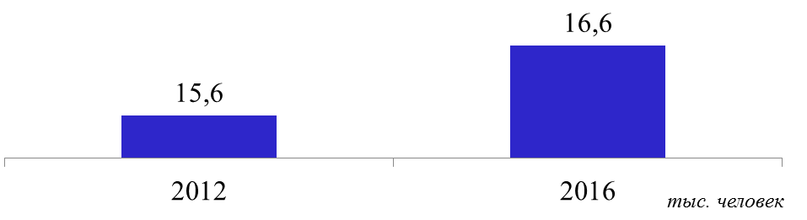


Число лиц, совершивших преступления
87%
13%

Slide 7
Число дел, рассмотренных в 2016г.

Slide 8
Число осужденных за отдельные виды преступлений
 | 2012 | 2016
Всего осуждено, тыс. человек | 8,2 | 7,7
в процентах к итогу | 100 | 100
из них за:
умышленные убийства и покушения на убийство | 3,2 | 3,8
умышленные тяжкие телесные повреждения | 3,2 | 3,6
изнасилования | 2,2 | 1,5
кражи | 17,4 | 11,1
грабежи | 3,7 | 1,9
разбои | 5,5 | 4,2
хулиганство | 9,2 | 9,0
преступления, связанные с незаконным оборотом наркотиков | 15,9 | 18,0
взяточничество | 0,3 | 1,0
мошенничество | 3,8 | 5,6
другие | 35,6 | 40,3

Slide 9
Выводы
Количество зарегистрированных преступлений в 2016 г. по сравнению с 2012г. уменьшился на 5,5%;
Наибольший удельный вес в общем числе зарегистрированных преступлений приходится на кражи, грабежи, хулиганство и преступления, связанные с незаконным оборотом наркотиков;
По сравнению с 2012г. число лиц, совершивших преступления, увеличилось на 5,8 процента и в 2016г. составило более 16 тыс. человек;
Более одной четверти из преступивших закон находились в возрасте 18-24 лет, около 45 процентов в возрасте 30-49 лет, а более 6 процентов являлись несовершеннолетними;
Женщины в общем числе правонарушителей составляли 13 процентов.
В 2016г. были осуждены судом 7,7 тыс. человек.

Slide 10
Спасибо за внимание !

